Slide 1
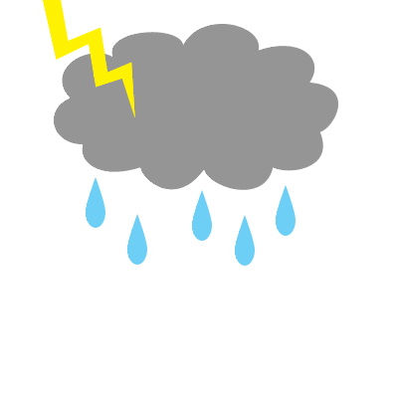



Slide 2
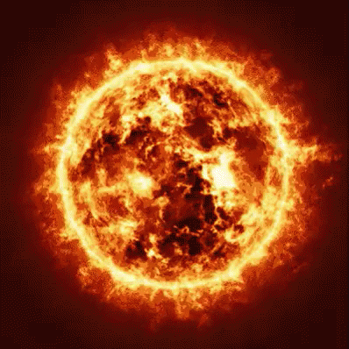
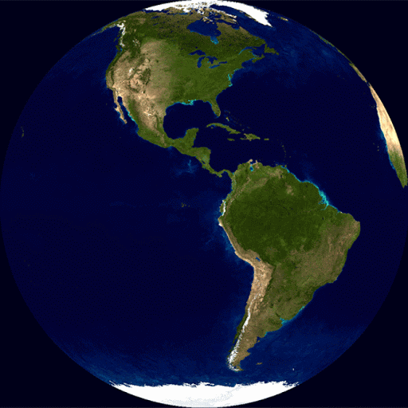
La tierra gira sobre su eje, generando las estaciones del año. Movimiento de traslación.
Hemisferio Norte
La tierra se divide por una línea imginaria llamada línea del ecuador, generando los hemisferios
Hemisferio Sur

Slide 3
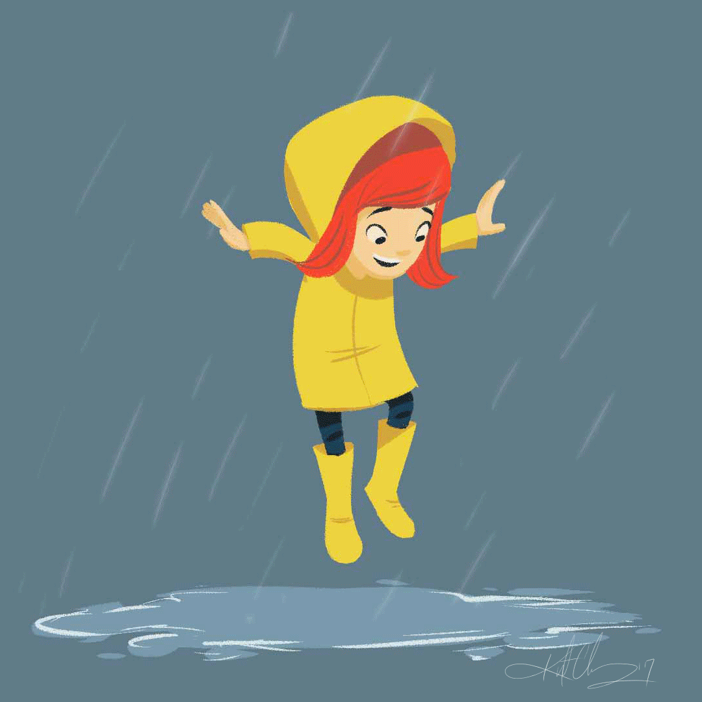
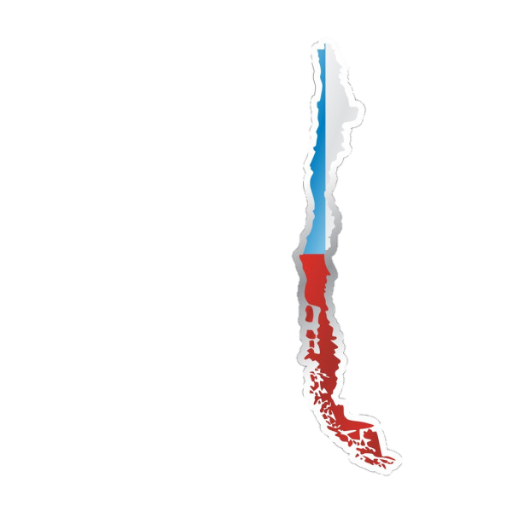
Hemisferio Sur
Nuestro país se encuentra en el hemisferio sur, por lo que ahora nosotros nos encontramos en la estación invierno.

Slide 4
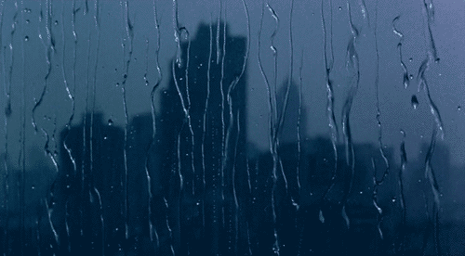
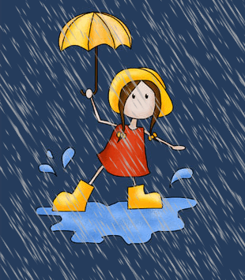
¿Por qué se produce el invierno?
¿Por qué llueve en el invierno?
¿Por qué los árboles pierden sus hojas?

Slide 5
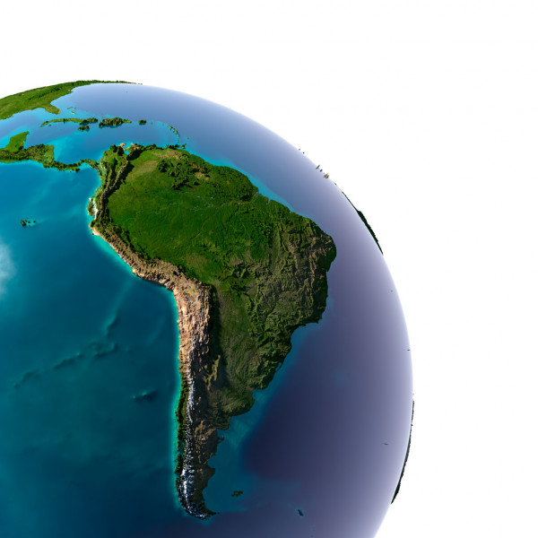

Chile es un país con muchas fuentes de agua. Entre ellas encontramos
Géiser del Tatio
Océano
Pacífico
Río Baker
Glaciar San Rafael
Salto del Laja

Slide 6

Gaseoso
¿De qué forma podemos encontrar el agua en nuestro planeta?
Sólido
Líquido

Slide 7

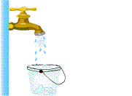

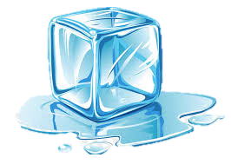
¿En qué estado se encuentra el agua que utilizamos ?

Slide 8
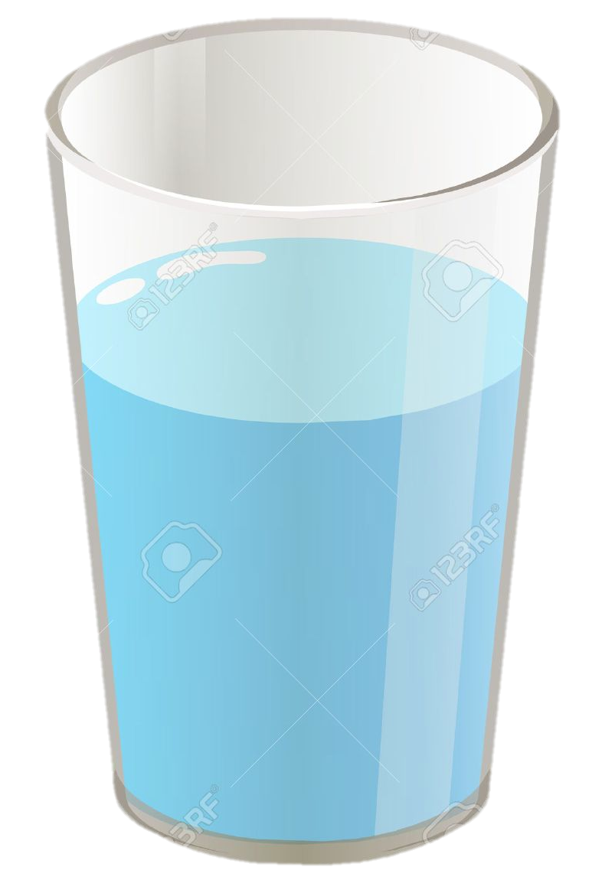


Slide 9


Slide 10
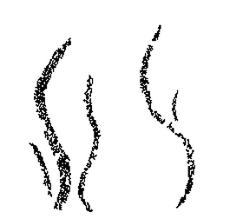


Slide 11


Slide 12

¿Cuánto hemos aprendido?

Slide 13
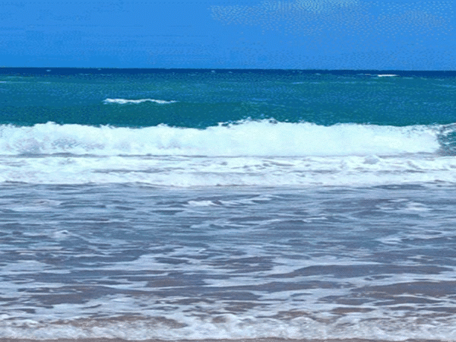

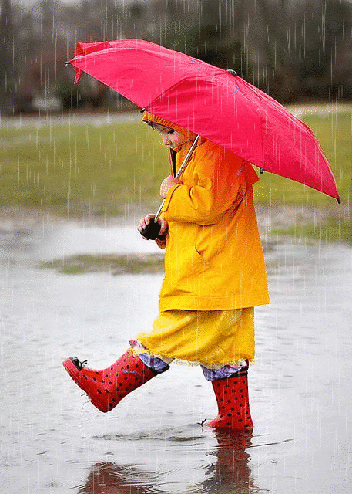


Slide 14


